Slide 1
Análise de Dados: Diabetes e Fatores Correlatos
Sprint 03 – Sata Science
FIAP

Slide 2
Sumário
Objetivo
Analisar o conjunto de dados para identificar os fatores de risco associados ao diabetes, explorando o inter-relacionamento das variáveis e sua correlação com a presença da doença.
Resumo Executivo
A análise revela que variáveis como IMC, pressão arterial e atividade física têm correlação significativa com o risco de diabetes. O modelo preditivo criado para estimar o status de diabetes não atingiu os 80% de precisão esperados, ficando em torno de 74%.

Slide 3
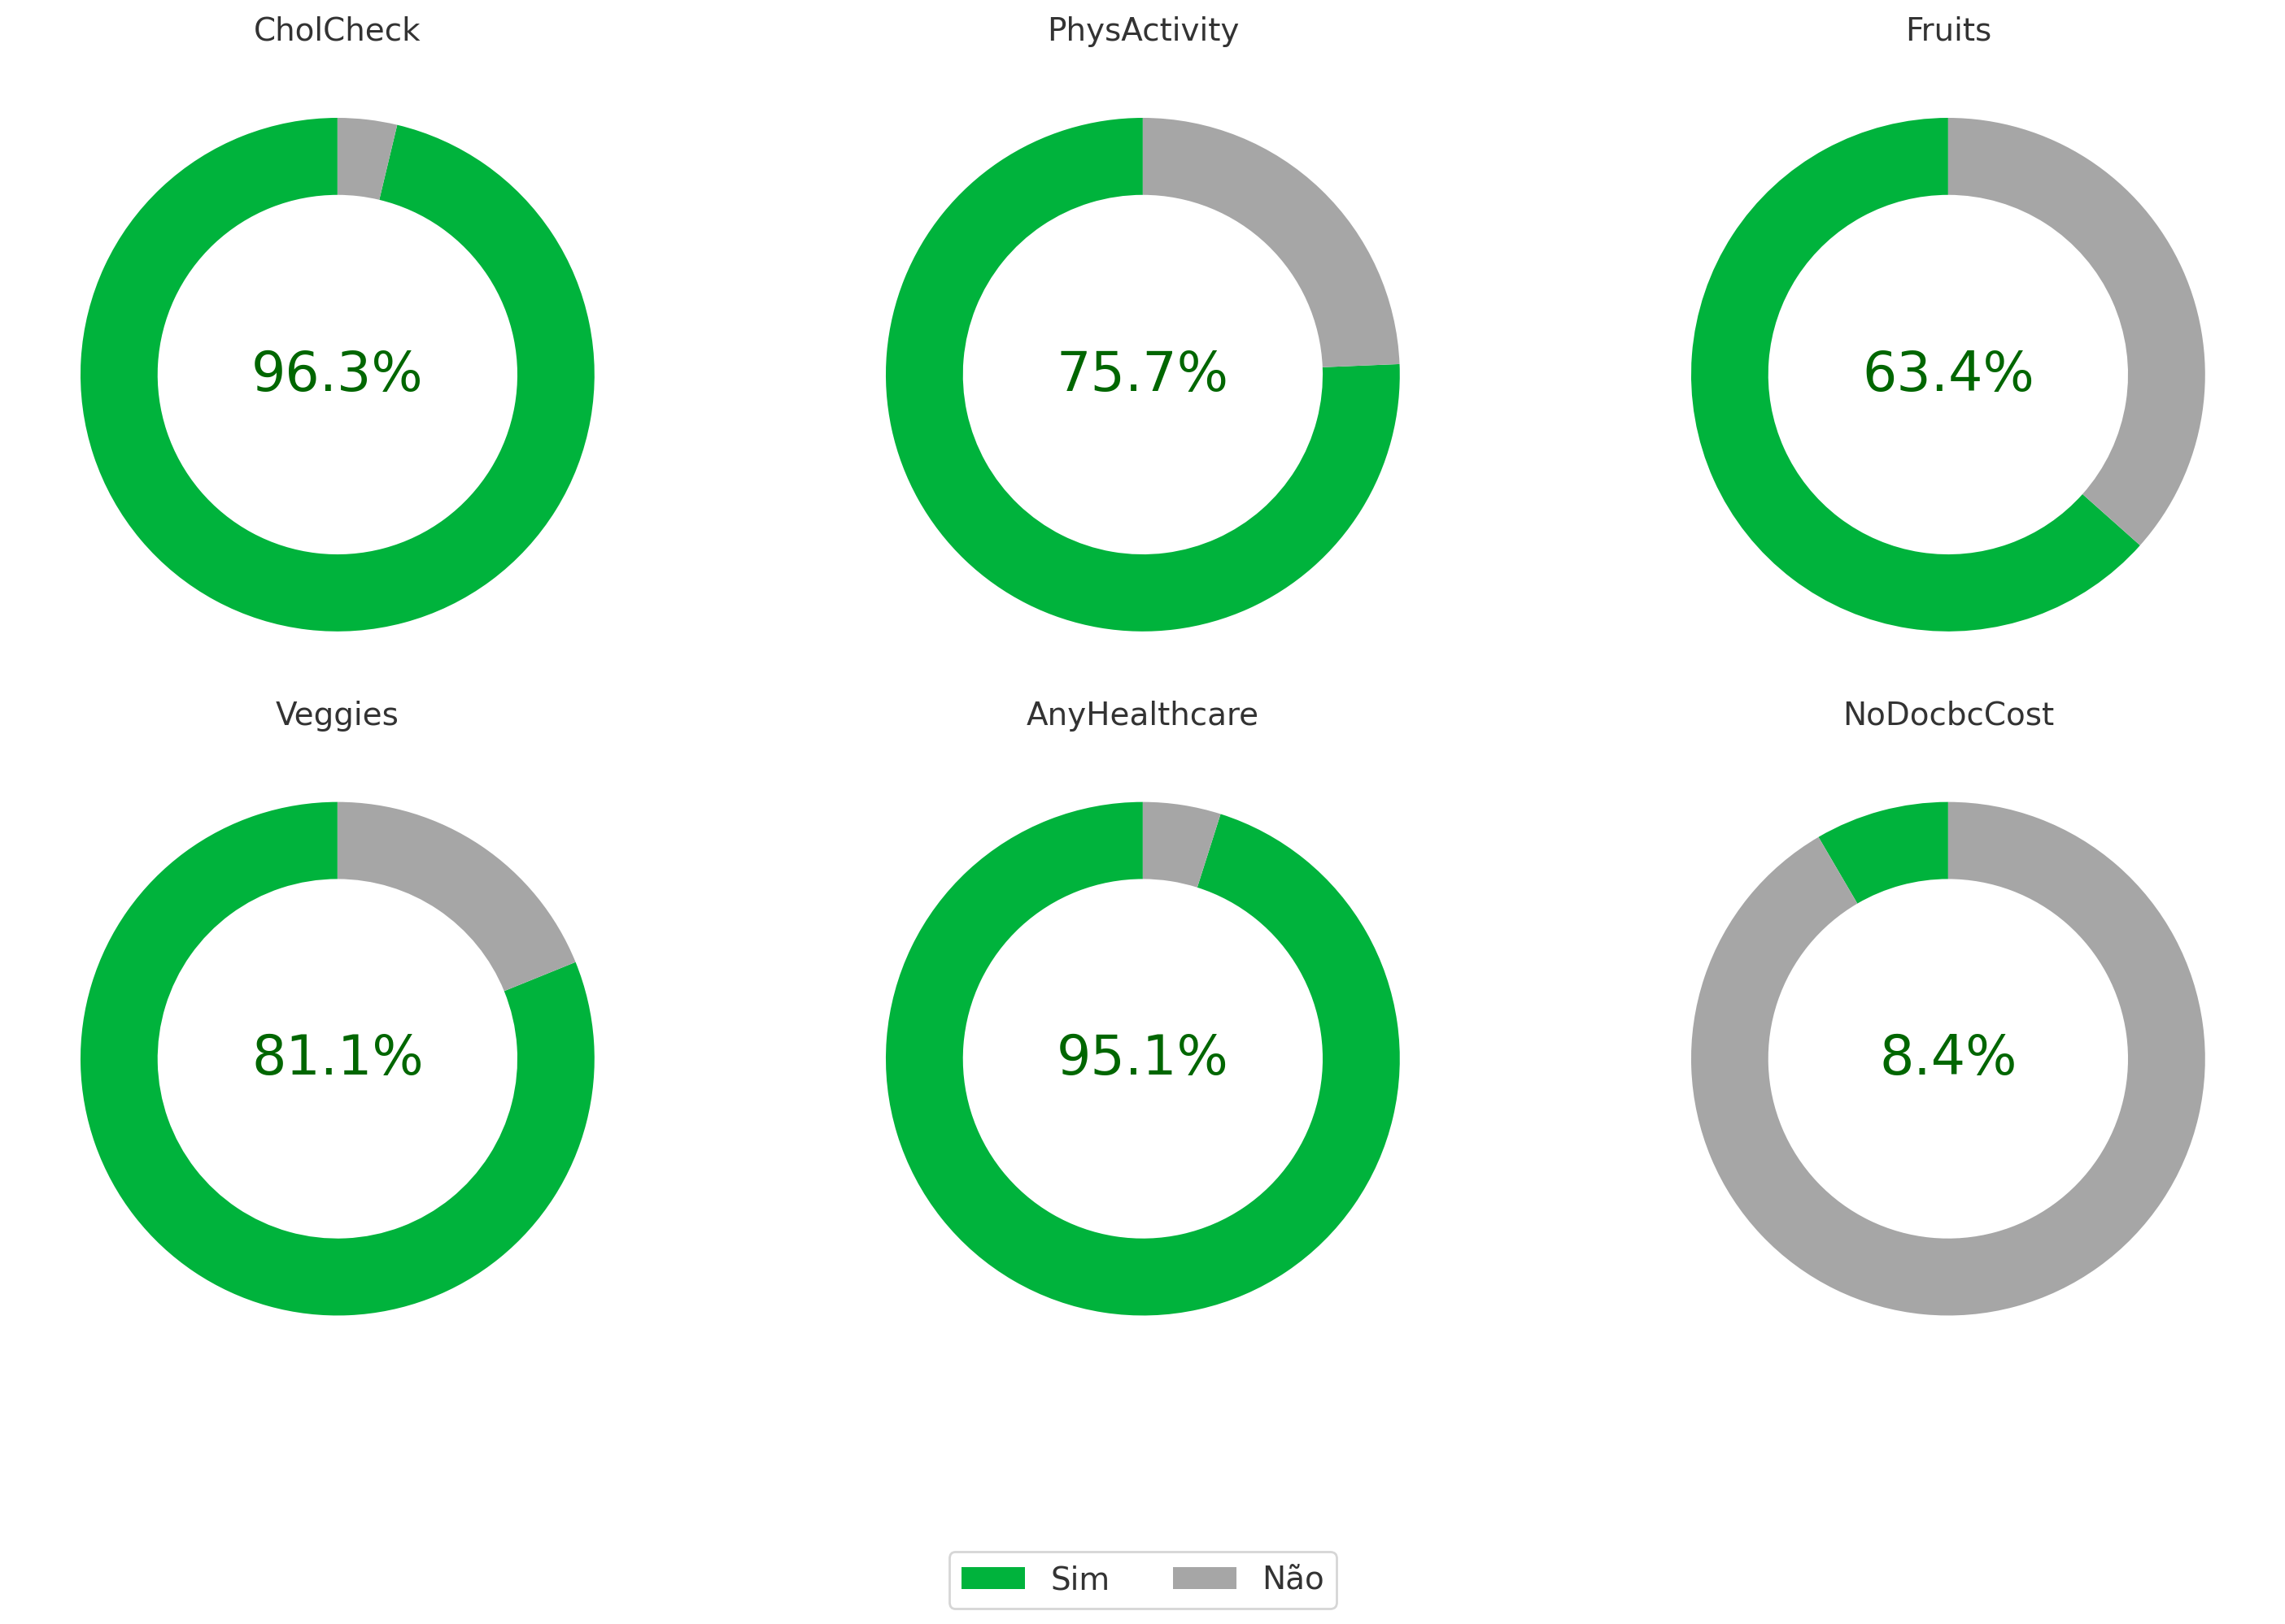
Estatística Descritiva
Essas informações nos dão uma ideia do perfil de saúde e hábitos da população estudada.
Sim
Não

Slide 4
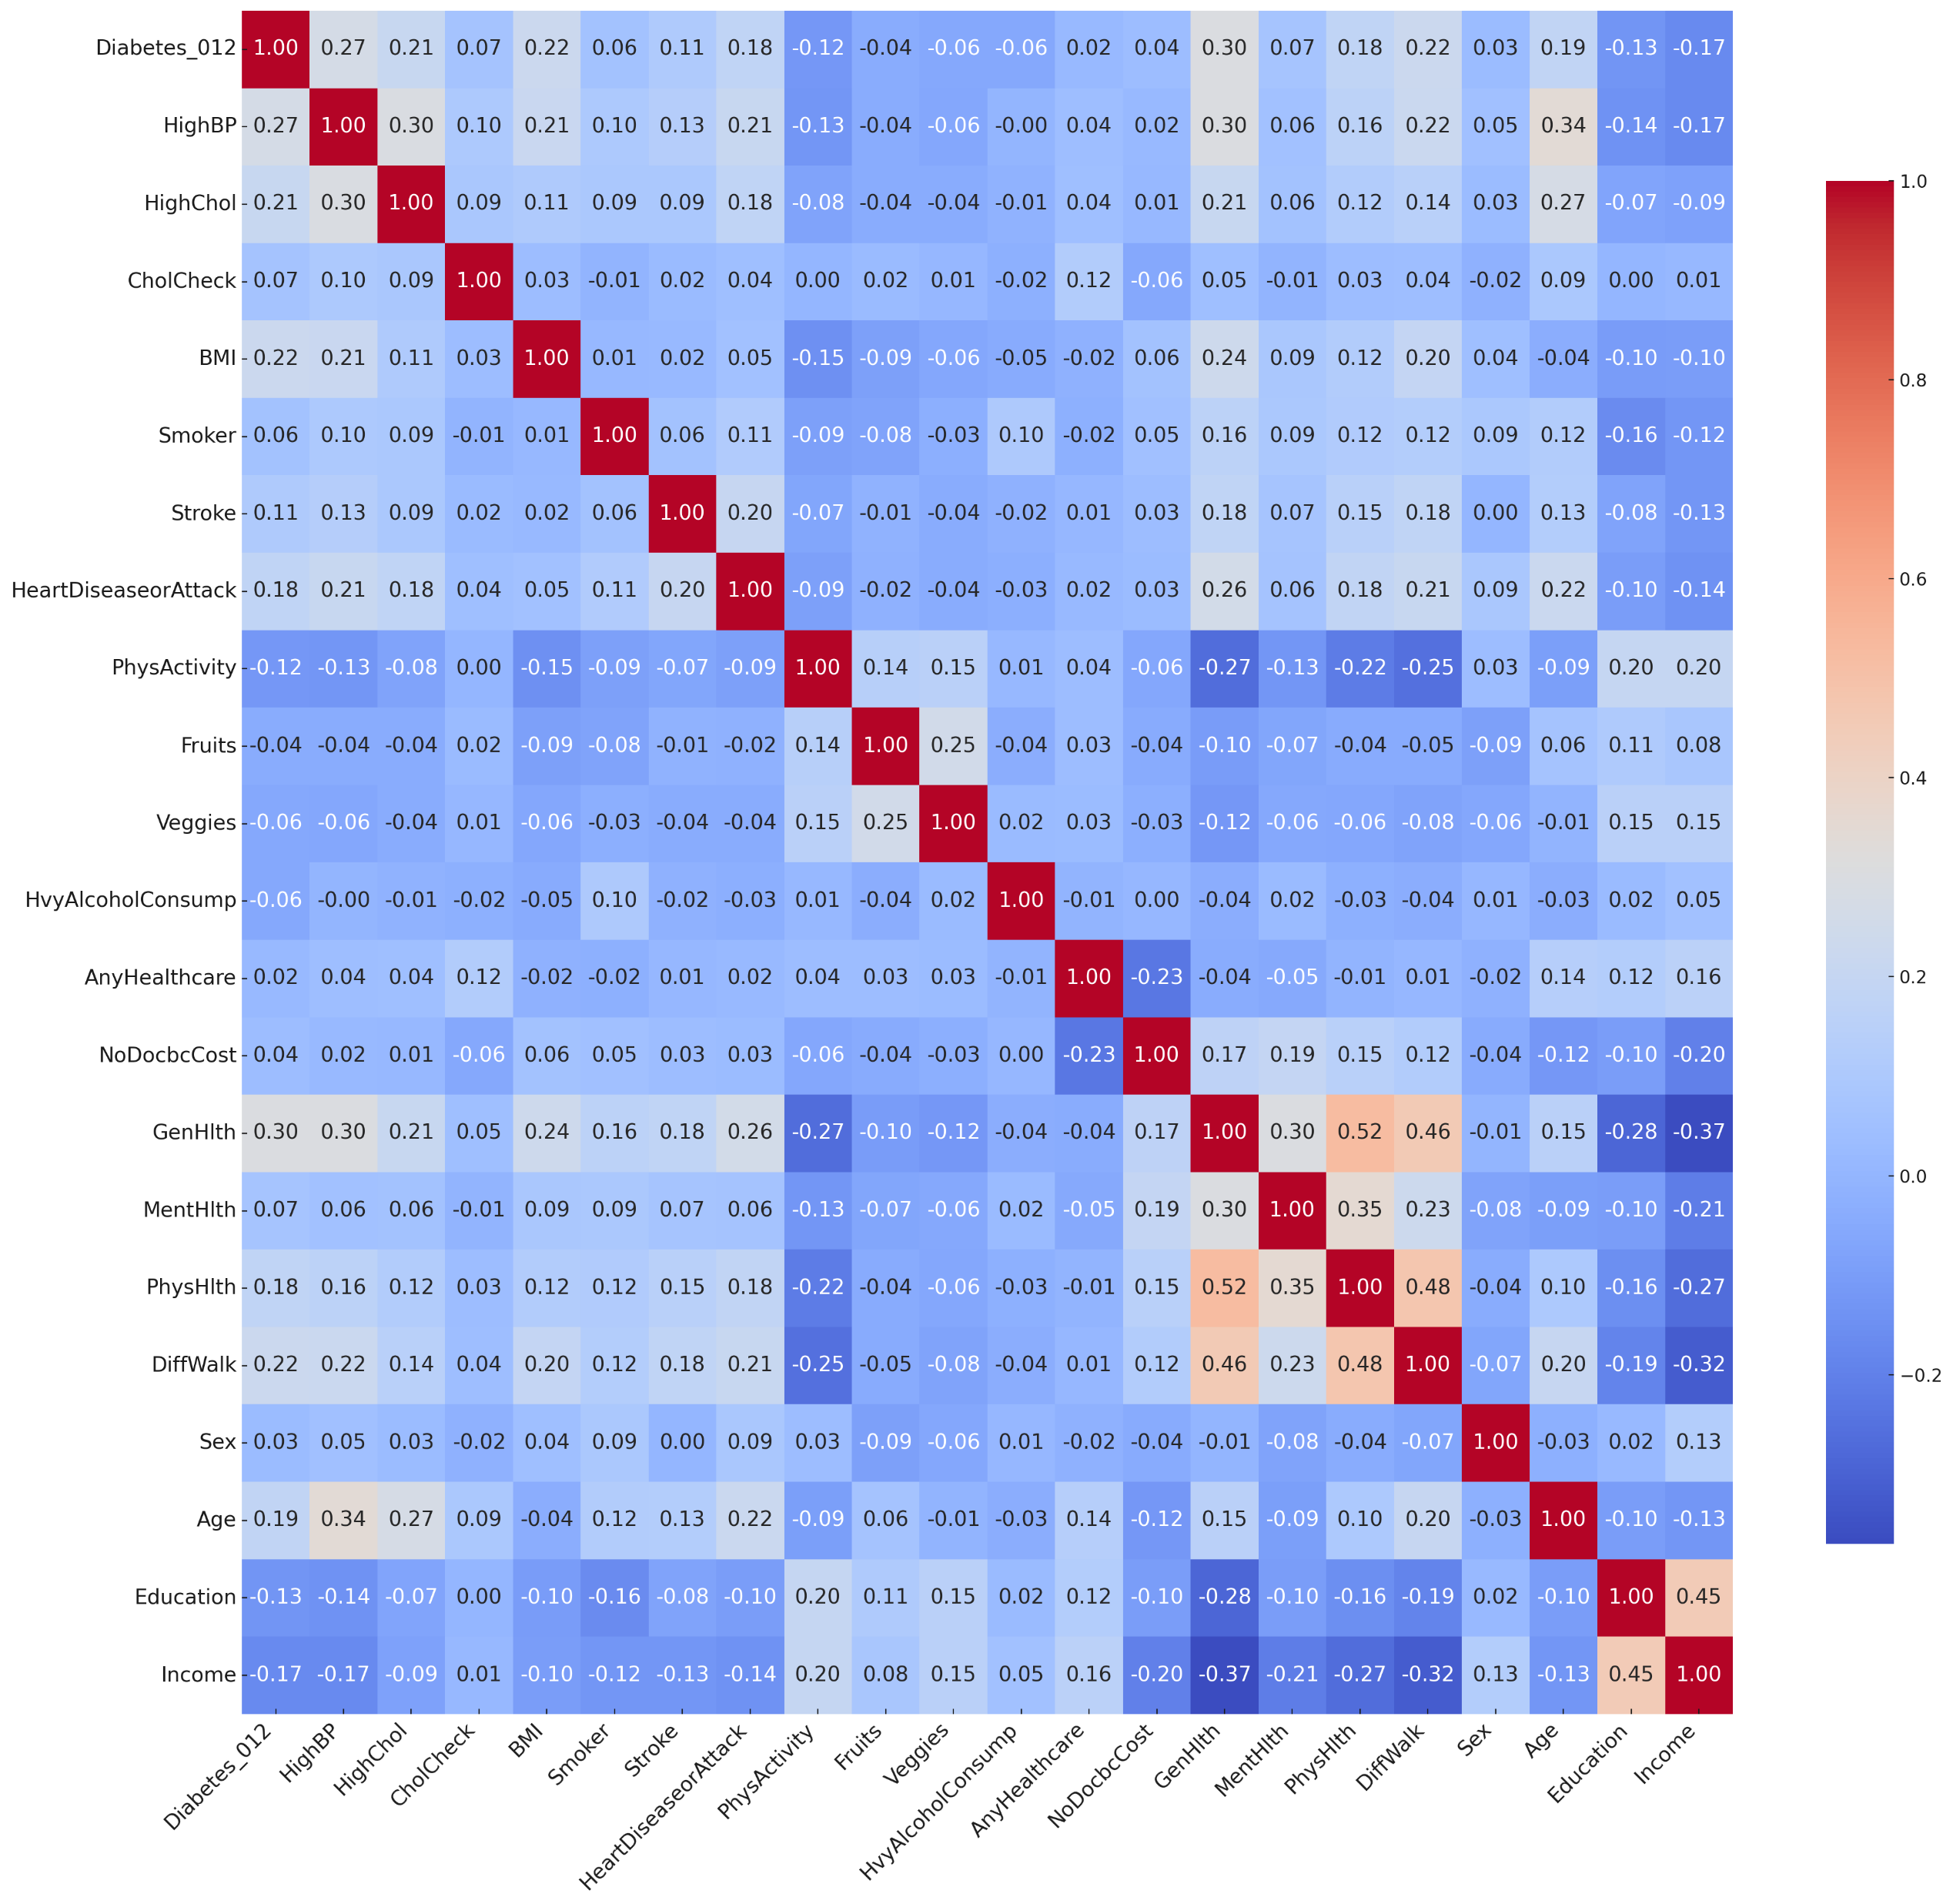
Matriz de correlação
Diabetes: Correlação positiva com pressão alta (0.27), colesterol alto (0.30) e IMC elevado (0.22).
Atividade Física: Reduz o risco de diabetes (-0.12), pressão alta (-0.13) e doenças cardíacas (-0.13).
Saúde Mental: Níveis socioeconômicos mais baixos estão associados a pior saúde mental (renda: -0.21, educação: -0.28).
IMC: Elevado IMC está relacionado à pressão alta (0.21) e menor atividade física (-0.15).

Slide 5
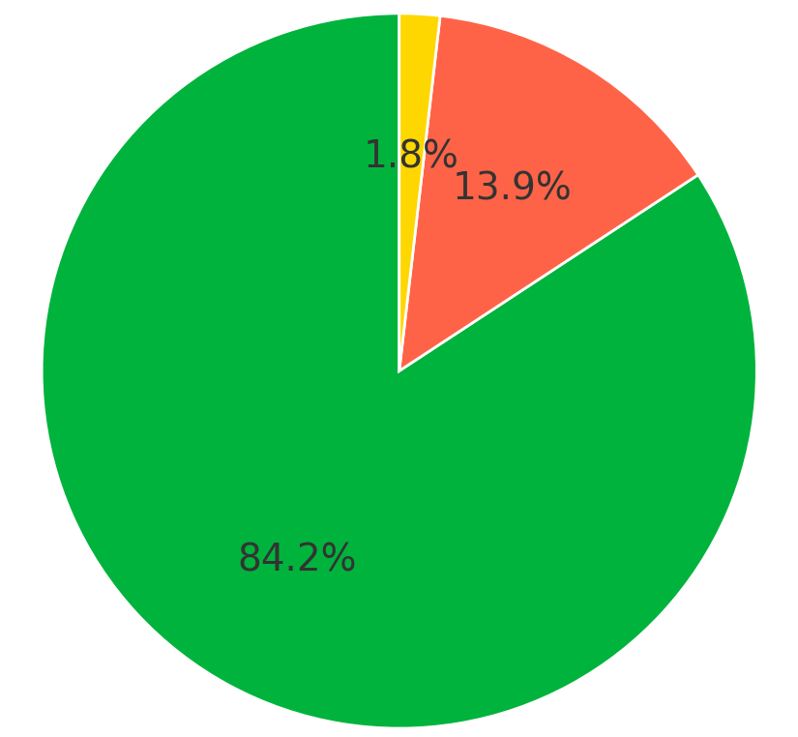
Teste de Hipóteses: Modelo de Classificação
74% de taxa de acerto. O valor esperado de 80% poderia ter sido alcançado caso a distribuição dos valores de Diabetes, Pré-diabetes e Sem Diabetes fosse mais uniforme.
Comparado a base tratada, a base crua apresentou uma pequena melhora de 2% no percentual de acerto, mas ainda abaixo do esperado.

Slide 6
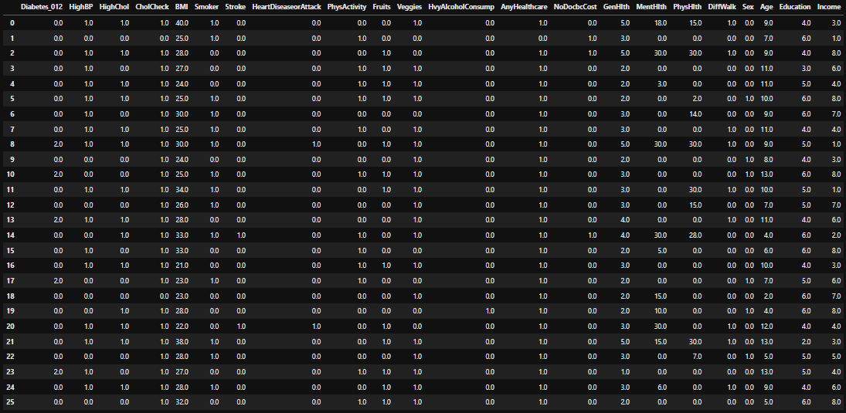
Consideraçãoes Finais
O estudo realizado demonstrou que o banco de dados é adequado para entender as correlações entre as variáveis de saúde e o risco de diabetes. Variáveis como IMC, pressão alta e nível de atividade física mostraram-se significativamente associadas à presença de diabetes, corroborando o conhecimento médico existente. Além disso, o modelo preditivo desenvolvido obteve uma precisão moderada, ainda que abaixo dos 80% esperados, sugerindo que o conjunto de dados pode ser melhorado para aumentar a eficácia preditiva, especialmente ao lidar com o desbalanceamento de classes.
A remoção de outliers não proporcionou um aumento na precisão do modelo, destacando que o tratamento desses valores deve ser cuidadosamente considerado, dependendo do impacto nas análises subsequentes. No geral, o projeto cumpre seu objetivo de explorar as inter-relações entre as variáveis e oferece uma base sólida para o desenvolvimento de modelos preditivos mais robustos, especialmente com ajustes nas classes minoritárias e variáveis-chave.

Slide 7
Grupo
Caíque Walter Silva - RM550693
Gabriela Marsiglia - RM551237
Guilherme Nobre Bernardo - RM98604
Matheus José de Lima Costa - RM551157

